Slide 1




Региональный этап Всероссийского конкурса лидеров и руководителей детских и молодёжных общественных объединений «Лидер ХХI века»
Номинация «Лидер молодежного/детского общественного объединения»
(14 - 17 лет)
Проект «Здоровый Плавск»
Кочанова
Валерия Алексеевна
Руководитель
проекта -
Плавская районная Тульской области молодёжная общественная организация волонтёров
«Патриот»

Slide 2

Муниципальное образование Плавский район
Цель проекта:
вовлечение молодёжи и детей МО Плавский район в активную деятельность, направленную на формирование потребности в здоровом образе жизни.
Задачи проекта:
- разработать маршрутный лист движения участников пробежки и велопробега, расположение спортивной площадки для проведения зарядки,
- провести рекламную компанию проекта;
- сформировать инициативные группы участников проекта;
- провести еженедельные мероприятия на территории городского парка 40-летия Октября
- повысить уровень физической активности населения Плавского района.
География проекта:
Муниципальное образование Плавский район

Slide 3
Муниципальное образование Плавский район
Календарный план реализации проекта
№ | Мероприятие | Сроки (дд.мм.гг) | Количественные показатели реализации
 | Комплектование команды проекта | 01.05.2017г. – 10.05.2017г. | 5 участников команды
2. | Разработка маршрутного листа движения участников пробежки и велопробега, выбор спортивной площадки для проведения зарядки | 10.05.2017г. – 15.05.2017г. | 2 маршрутных листа, использование 1 площадки
3. | Проведение рекламной компании проекта | 15.05.2017г.-01.08.2017г. | Раздача 200 информационных листовок и буклетов.
4. | Формирование инициативных групп участников | 15.05.2017г.-30.05.2017г. | 1 группа
5. | Проведение практических мероприятий по реализации проекта |  | привлечение 100 участников, которые получат 100 памятных значков с названием логотипом и названием проекта
5.1. | Проведение пробежек |  | 10 пробежек
5.2. | Проведение зарядок |  | 12 зарядок
5.3. | Проведение велопробегов |  | 2 велопробега
Смета расходов
№ | Статья расходов | Стоимость (ед.), руб. | Кол-во единиц | Всего, руб.
1 | Значки | 40 | 100 | 4000
 | ИТОГО: | 40 | 100 | 4000

Slide 4
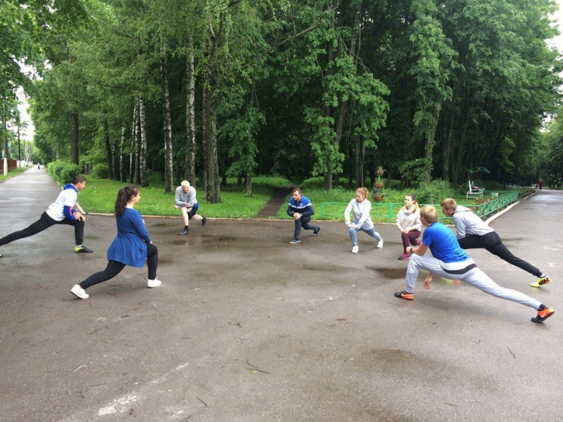
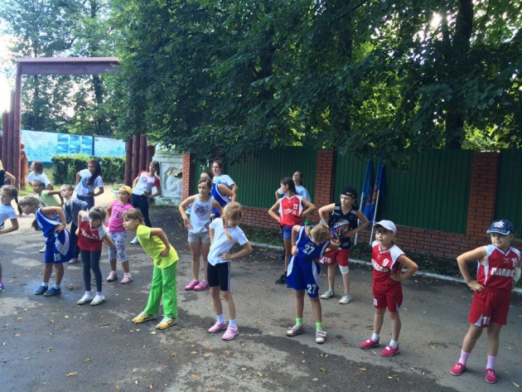
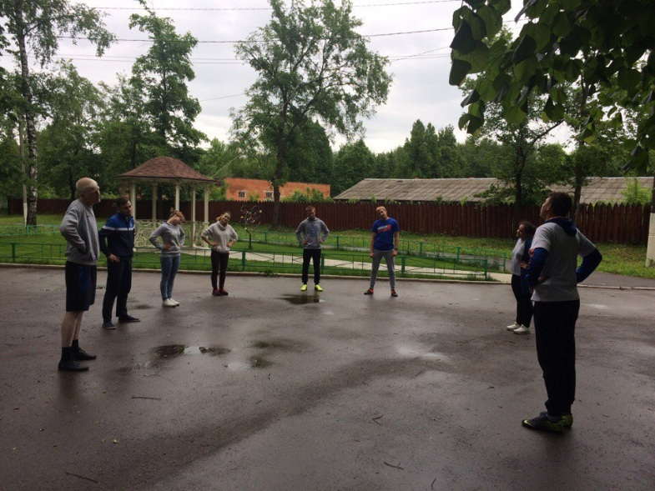
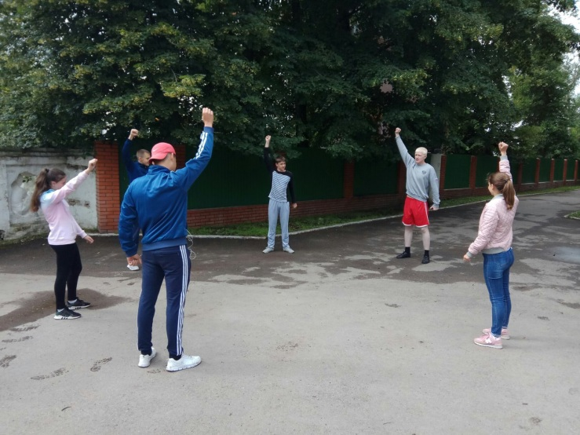

Зарядки «Здоровый Плавск»

Slide 5
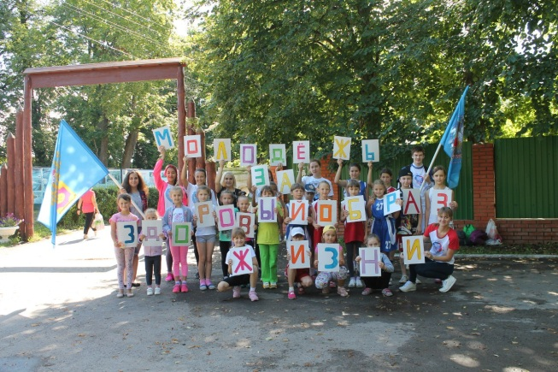
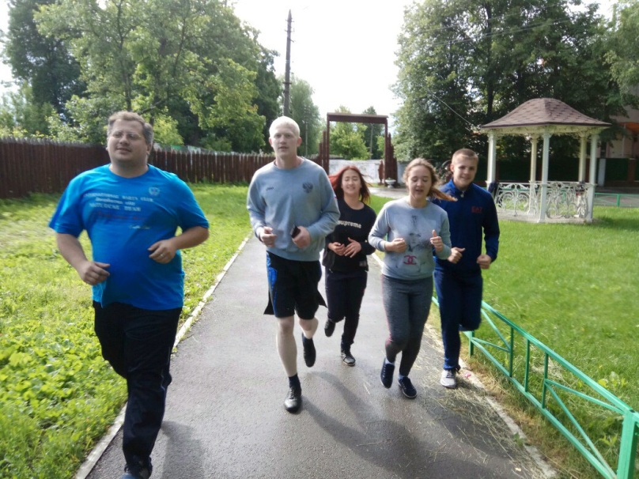
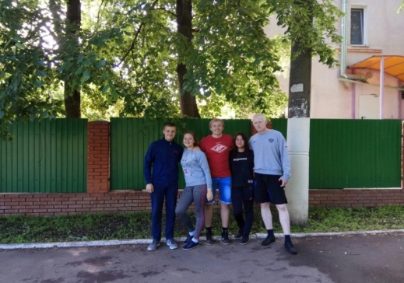
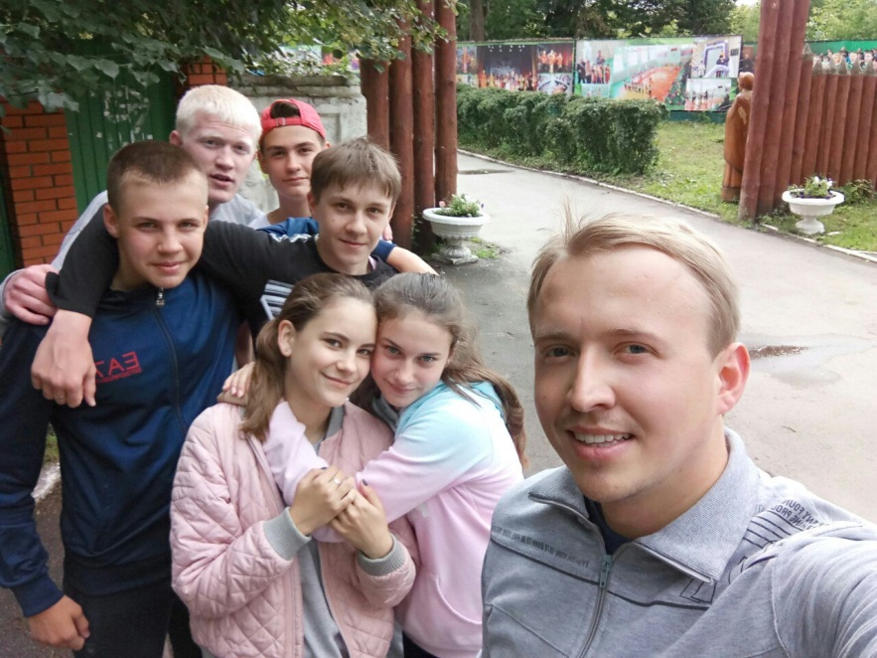
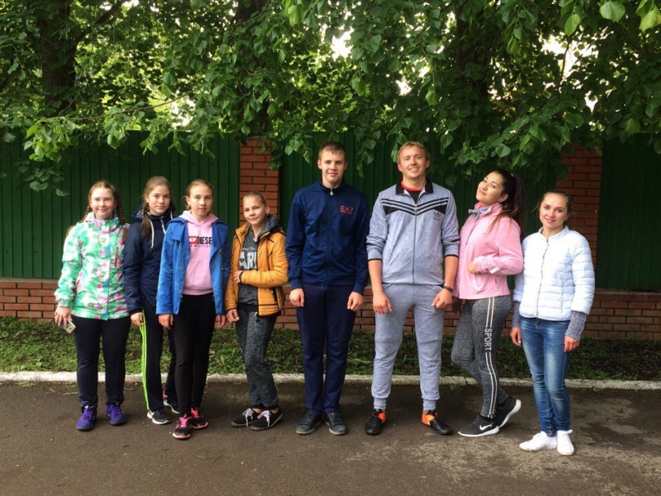
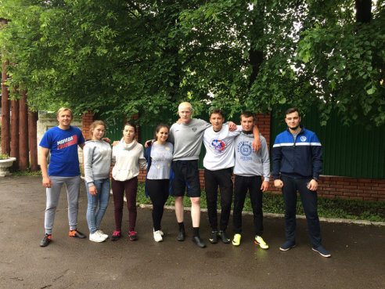
Пробежки «Здоровый Плавск»

Slide 6
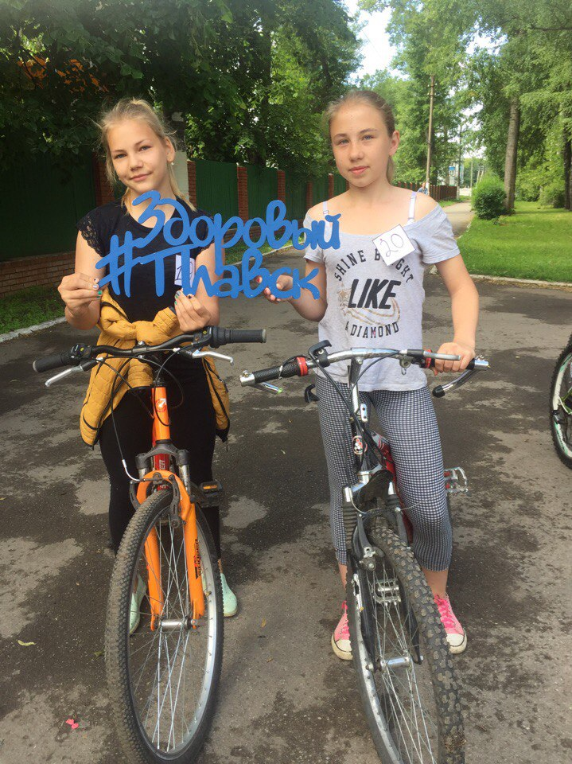
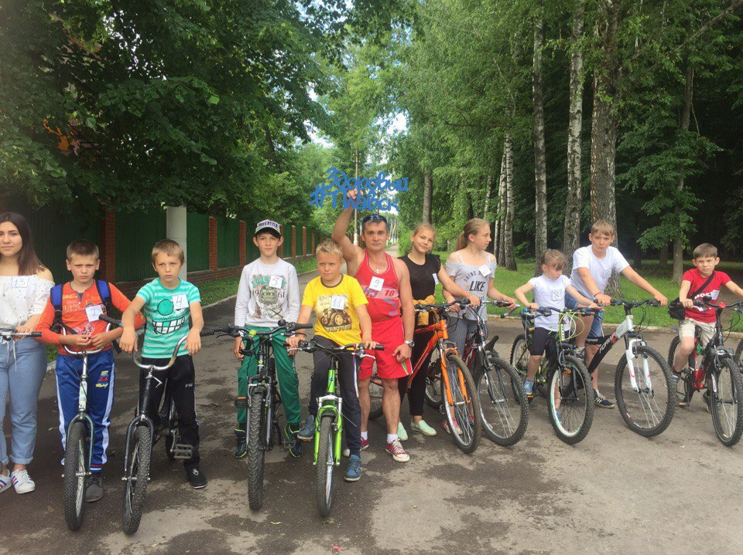
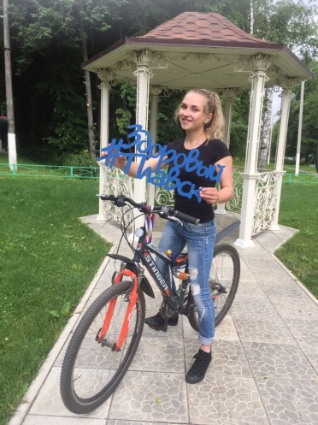
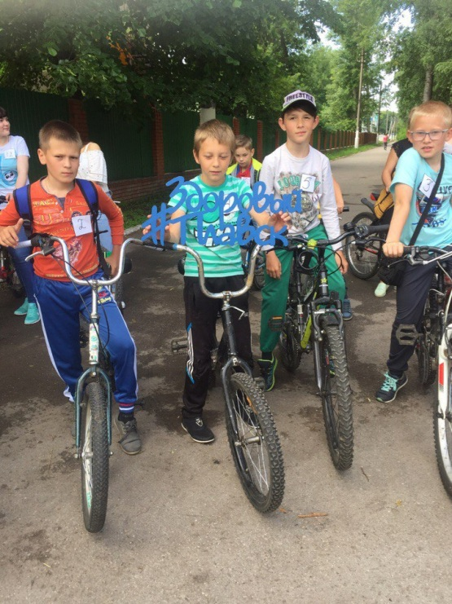
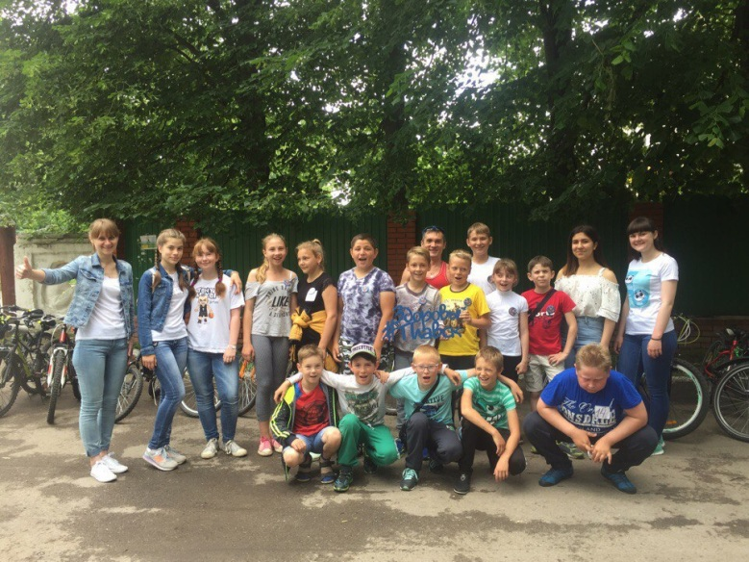
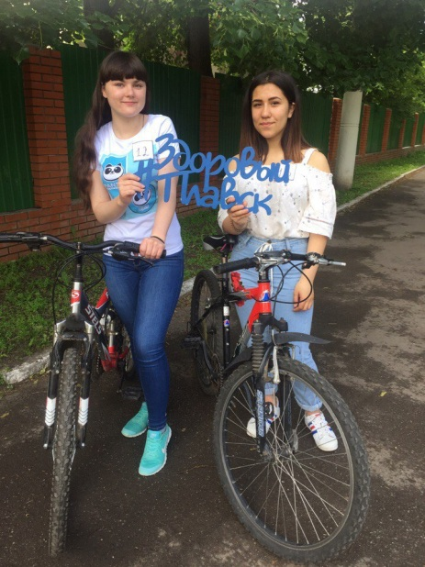
Велопробеги «Здоровый Плавск»

Slide 7

Спасибо за внимание!

